Slide 1
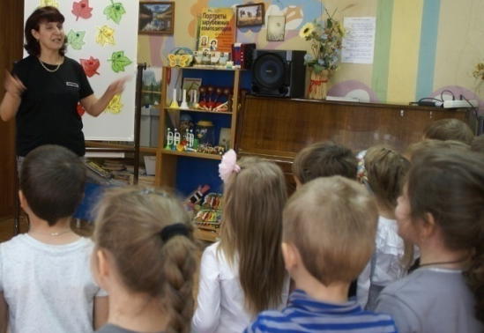
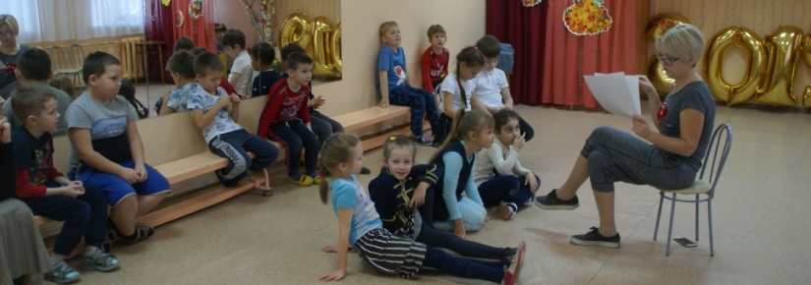
Творческая группа детского сада – участник регионального инновационного проекта «Создание муниципальной модели внедрения восстановительных технологий в воспитательную деятельность образовательных организаций»
Акция «За Спасибо!»
Любовь Викторовна Дергунова
Лариса Станиславовна Артемчик
Татьяна Сергеевна Булатова
Татьяна Николаевна Ермакова
Анна Петровна Савинская
МДОУ «Детский сад № 226»
г. Ярославль

Slide 2
За Спасибо!
– социально-нравственная акция, которая проходит один день, но объединяет ряд мероприятий в течение продолжительного времени.
Подготовительная работа:
Беседы, дискуссии о добрых делах, о доброте, о взаимопомощи;
«Детский десант» (мастер-классы старших дошколят для младших товарищей);
Изготовление листовок, афиши, плакатов;
Тематические занятия с социальным партнёром - Детской библиотекой, филиал № 12 МУК ЦСДБ
Тематические занятия с педагогами и специалистами детского сада: «Добрые слова: сколько их и почему их нужно говорить» (учитель-логопед Куприянова Н.В.); «Ограниченные возможности здоровья. Как живут с ними люди» (учитель-дефектолог Кудрявцева С.С.); «Бездомные животные. Как им помочь?» (воспитатель Булатова Т.С.)
Действующий на постоянной основе сбор макулатуры, пластиковых крышечек
Подготовка концерта «А я умею» в качестве подарка от воспитанников подготовительной к школе группы всему детскому саду
Семейные мастер-классы от педагогов детского сада
Организация фримаркета «За Cпасибо», детского концерта и развлечений для всей семьи.

Slide 3
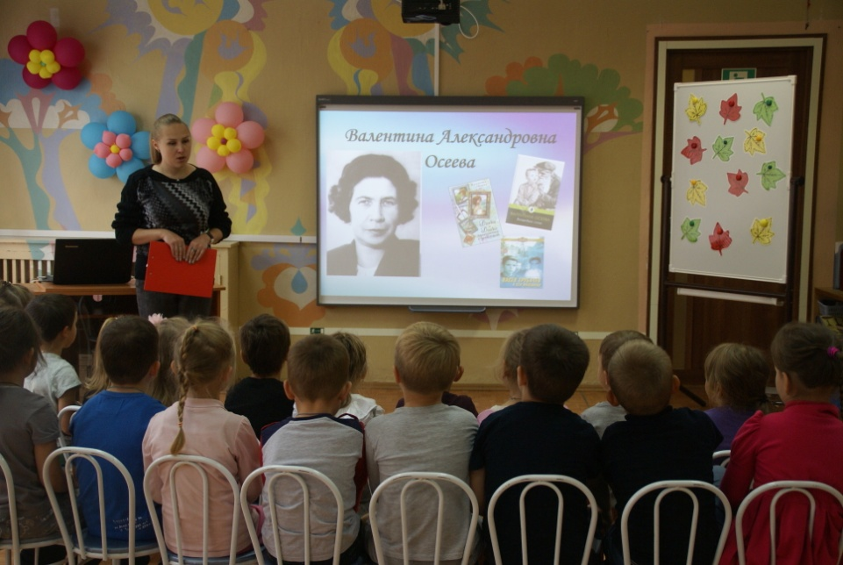
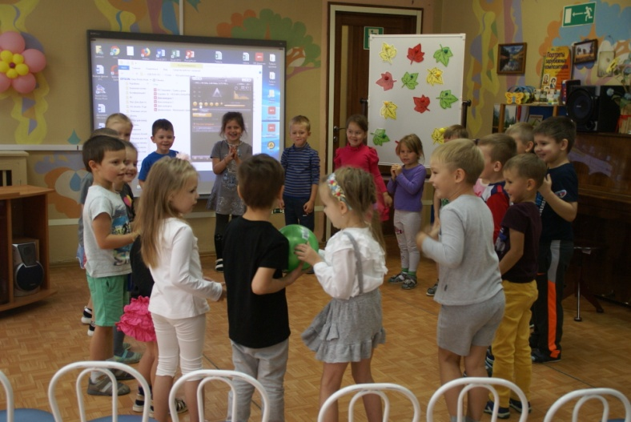
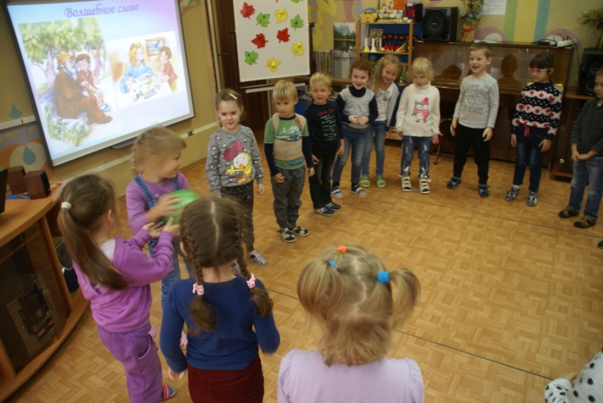
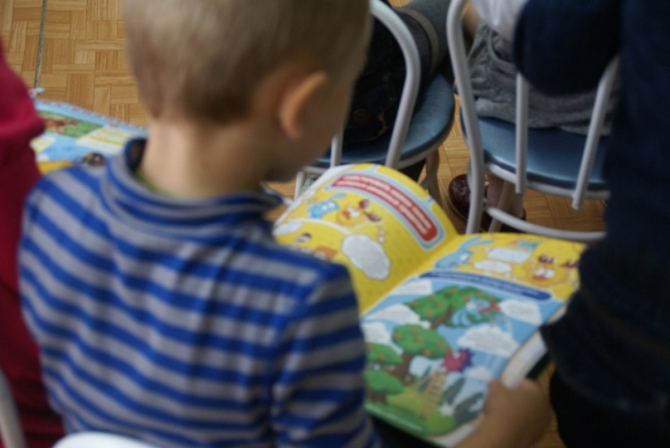
Городская библиотека в гостях у детского сада – беседуем о дружбе по произведениям В.А. Осеевой

Slide 4
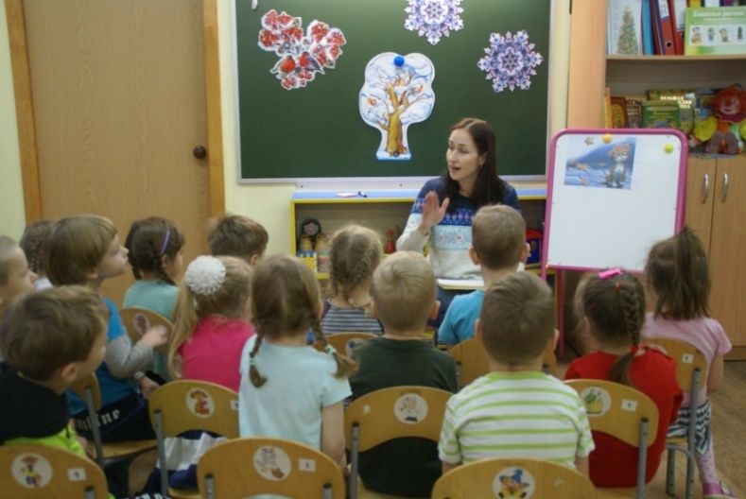
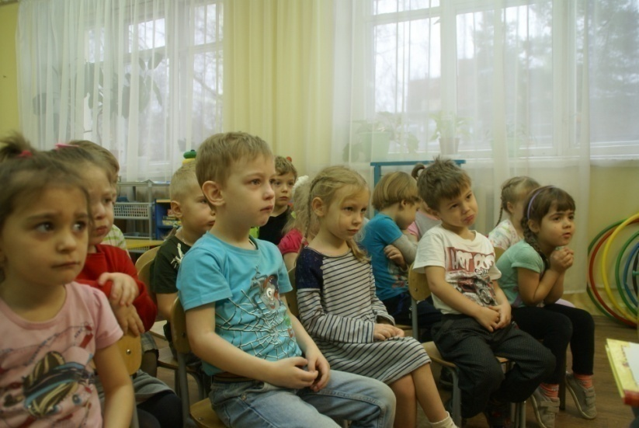
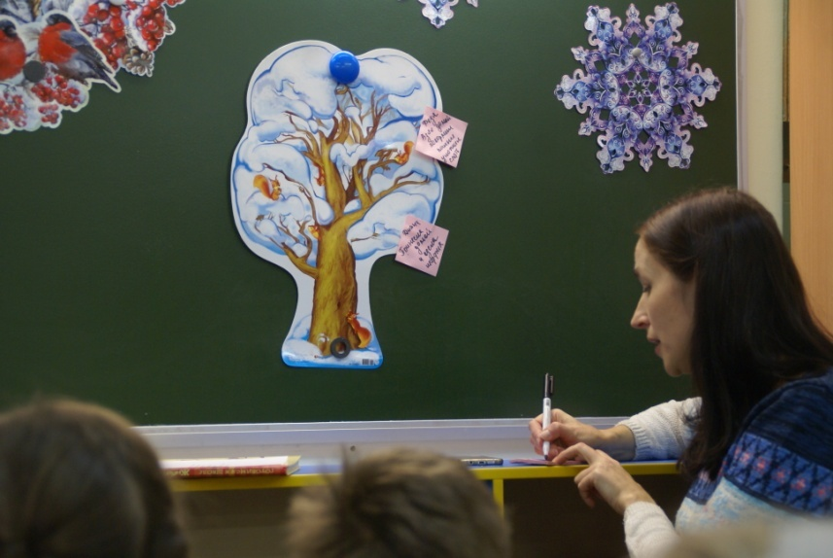
Проводим развивающие дискуссии:
- А нужно ли вообще помогать?
- Кому может пригодиться помощь?
Ребята очень переживали за персонажа
Обязательно записываем мысли ребят - документируем

Slide 5
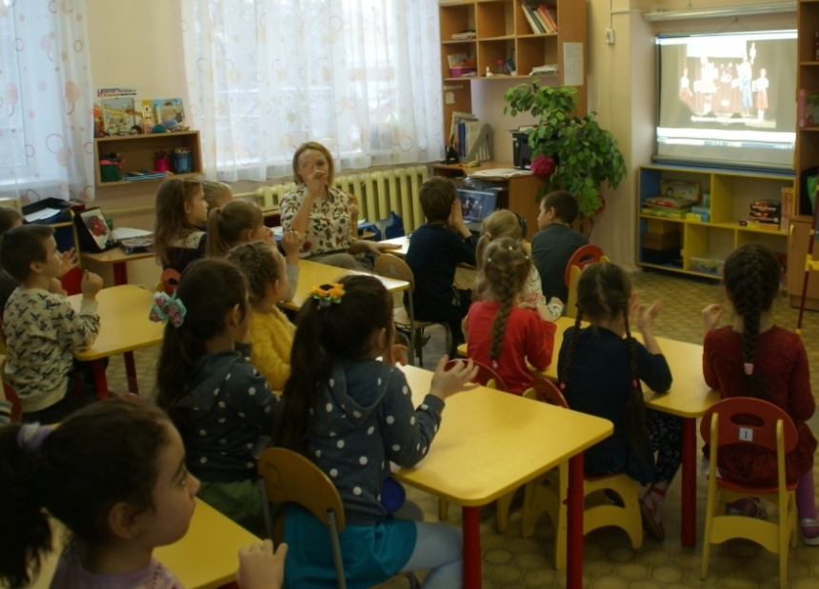
Тематические занятия
Узнай предмет на ощупь
Шрифт Брайля
Попробуй петь с помощью жестов

Slide 6
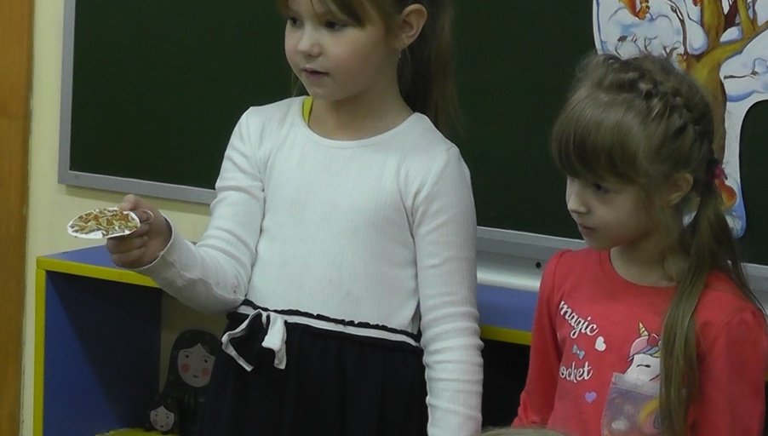
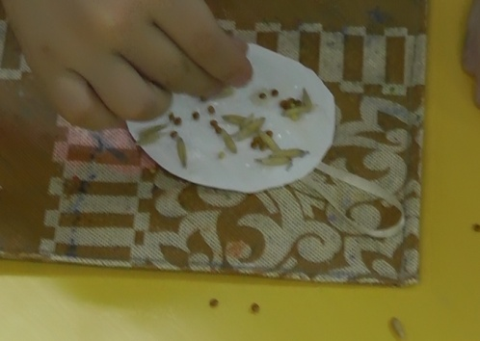
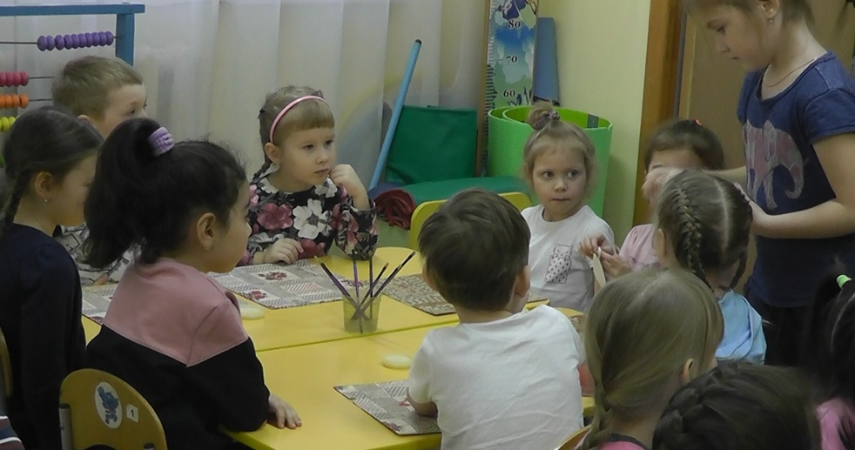
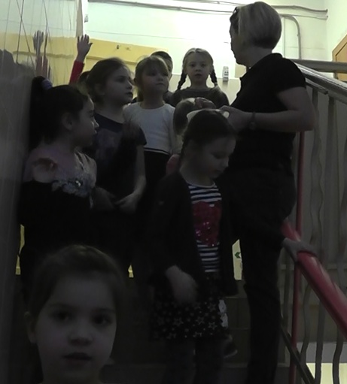
Детский десант: старшие ребята учат младших делать кормушки для птиц. Как же еще помочь птицам перезимовать?
Научился сам, научи других

Slide 7
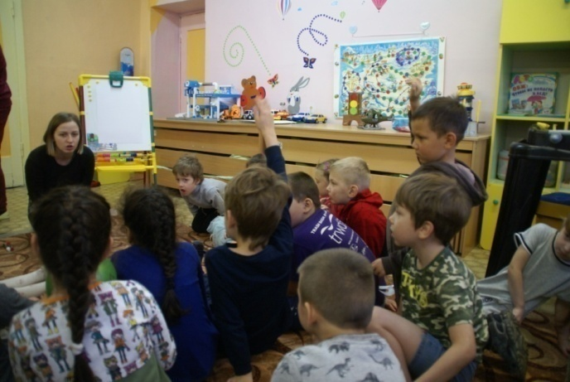
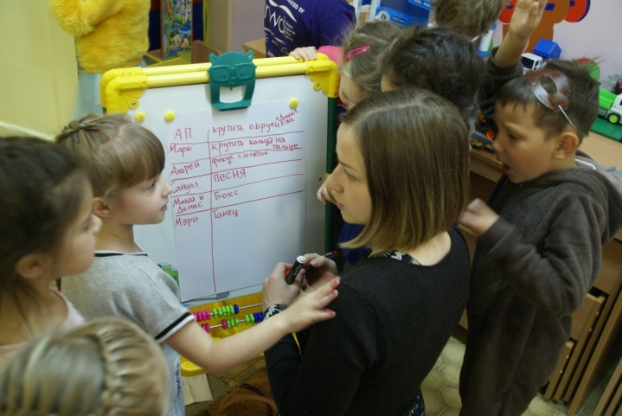
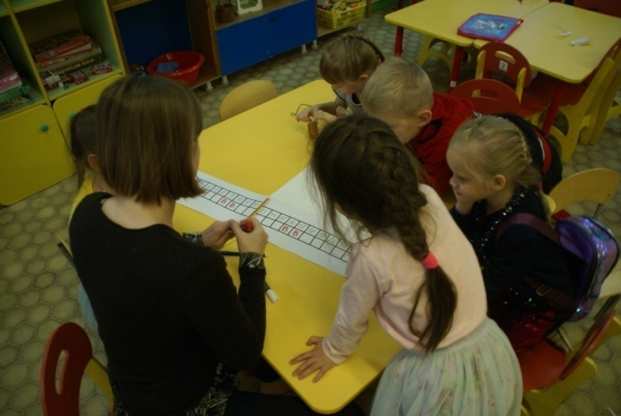
Начинаем готовиться к концерту. Групповой сбор: Что мы готовы показать гостям? Кто что умеет?
Первый макет программы
Утверждаем сценарий и программу
Календарь с отметкой дня концерта – чтобы ориентироваться во времени!

Slide 8
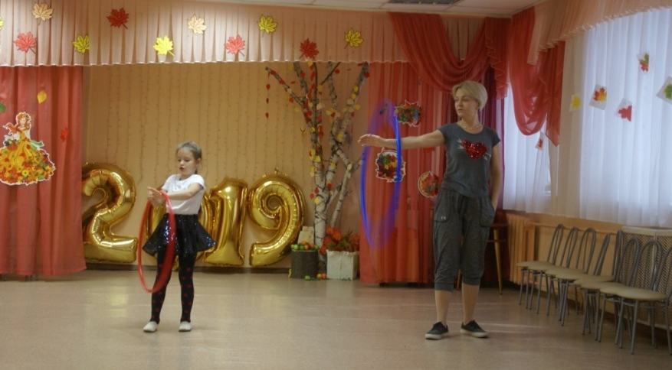
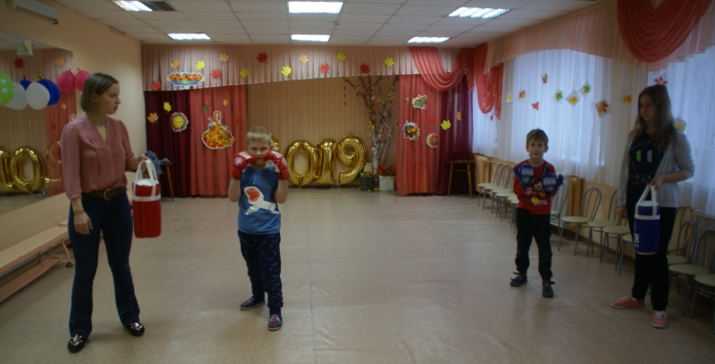
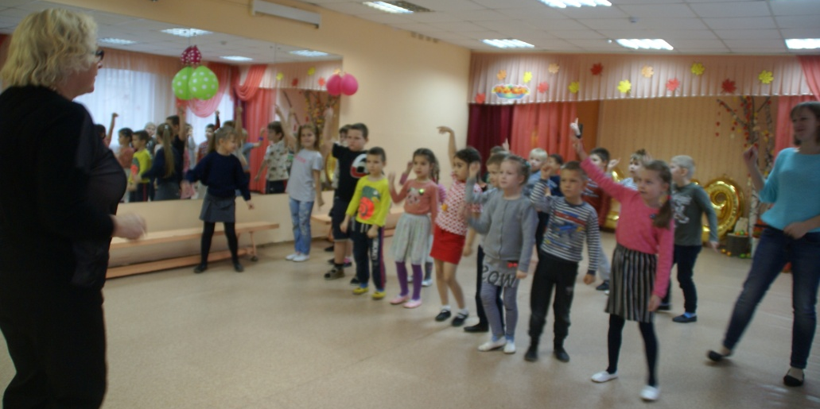
Репетиции, тренировки в любую свободную минуту

Slide 9
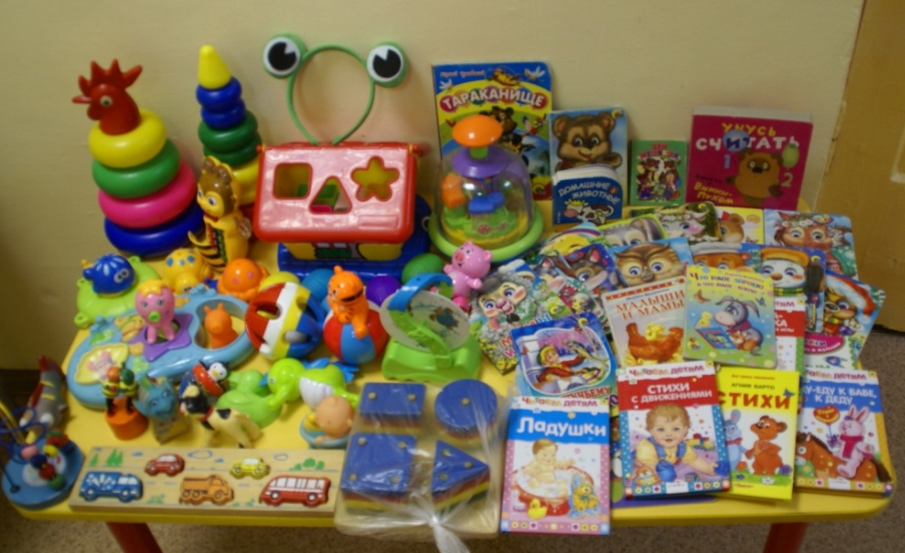
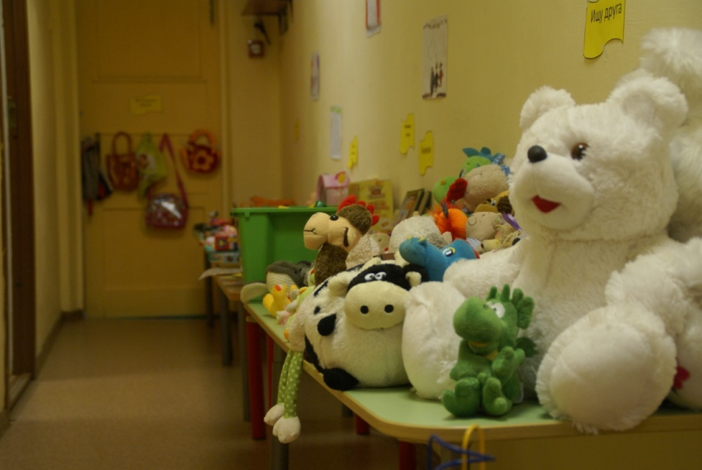
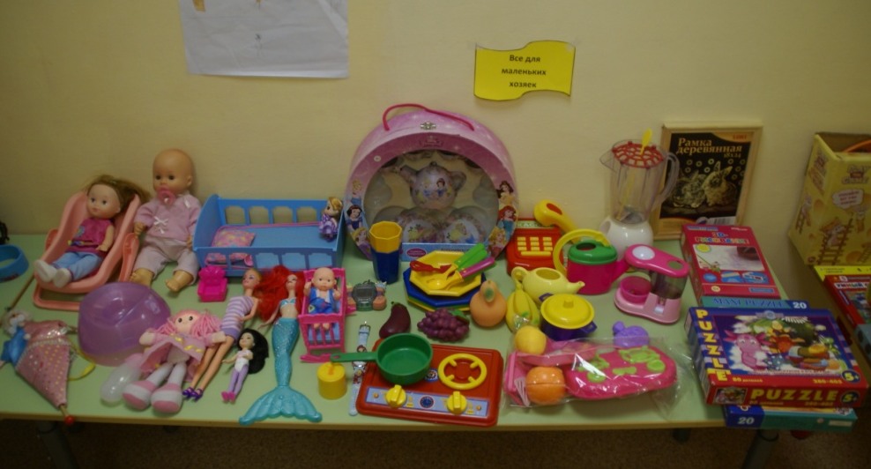
Всё готово к началу акции
Дары разобраны по возрасту и по назначению

Slide 10
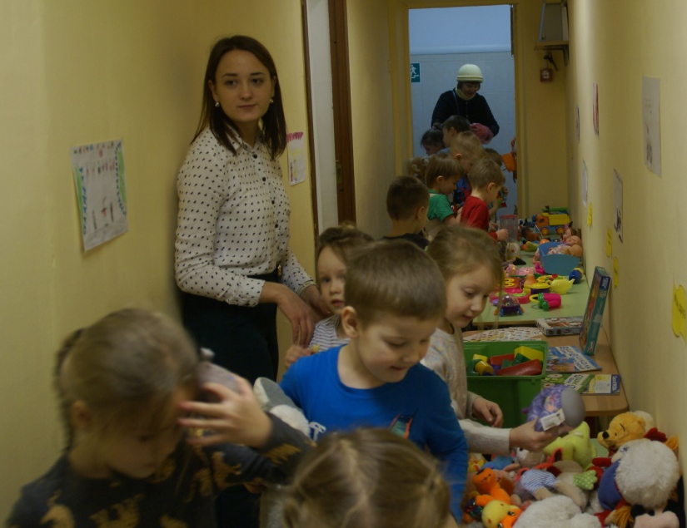
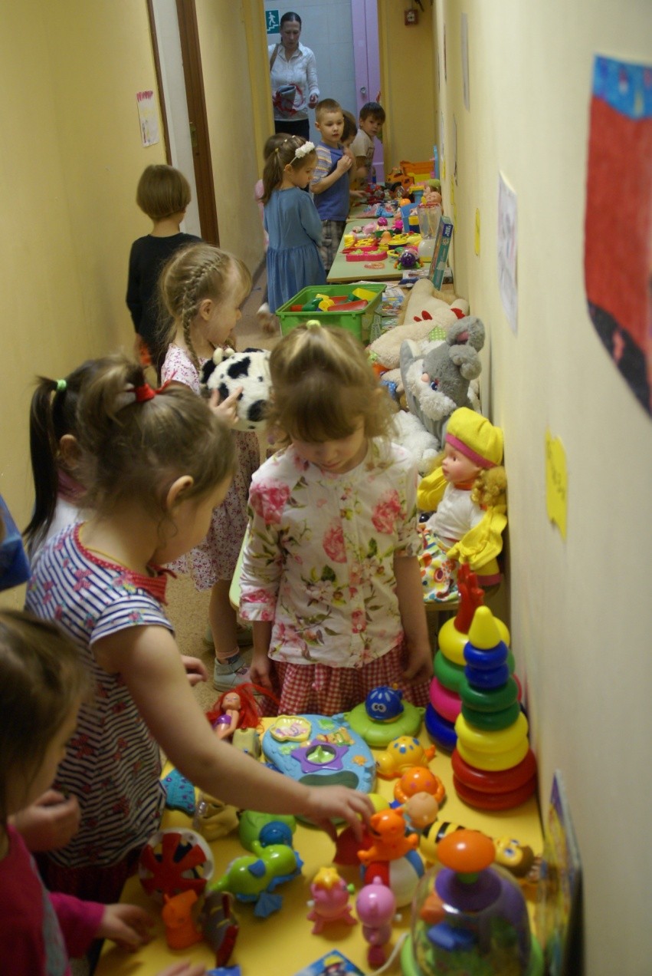
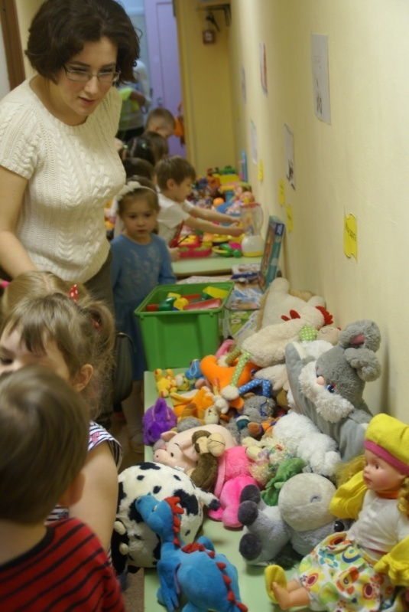
Сколько всего!

Slide 11
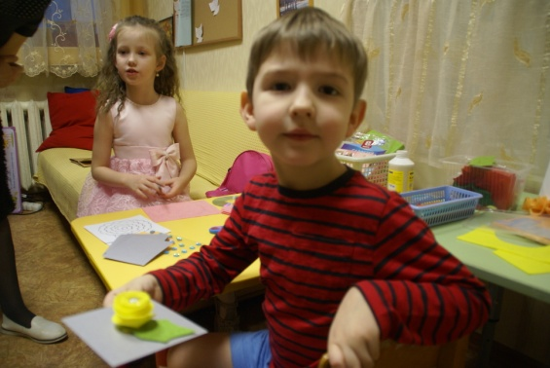
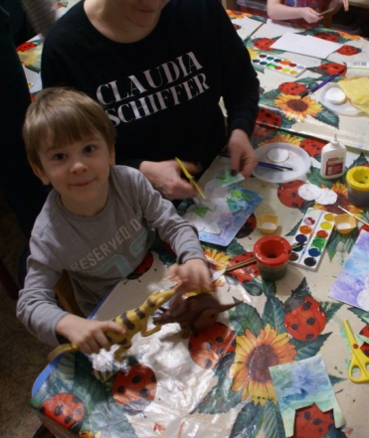
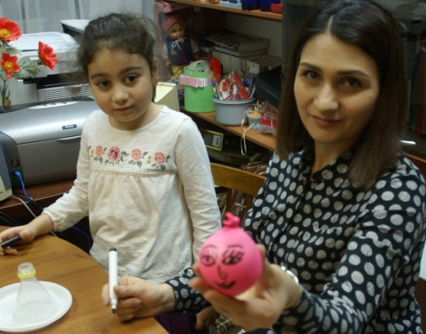
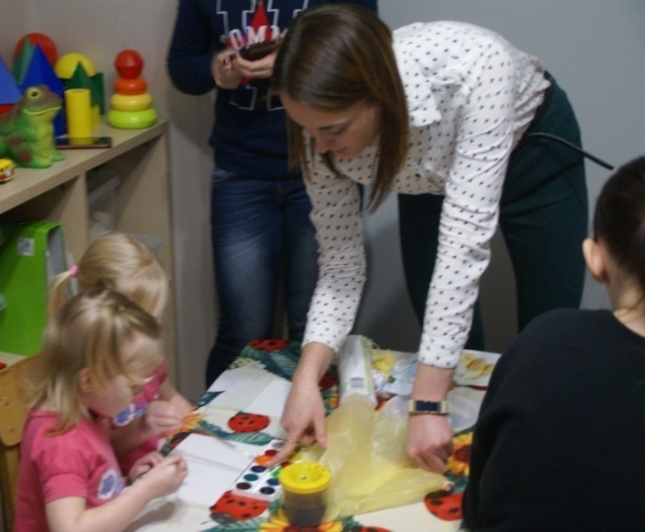
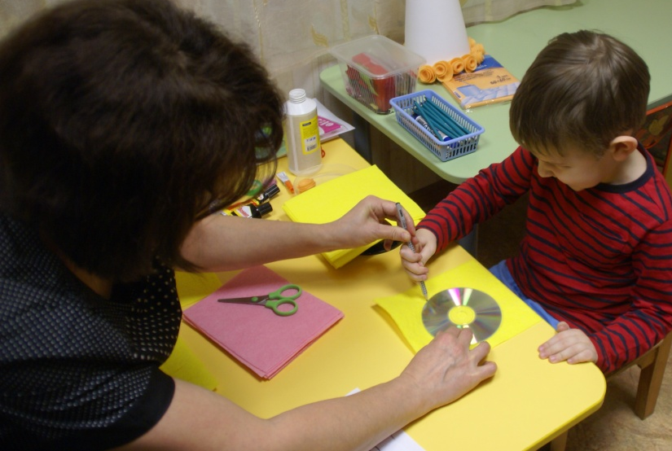
Мастер-классы для гостей

Slide 12
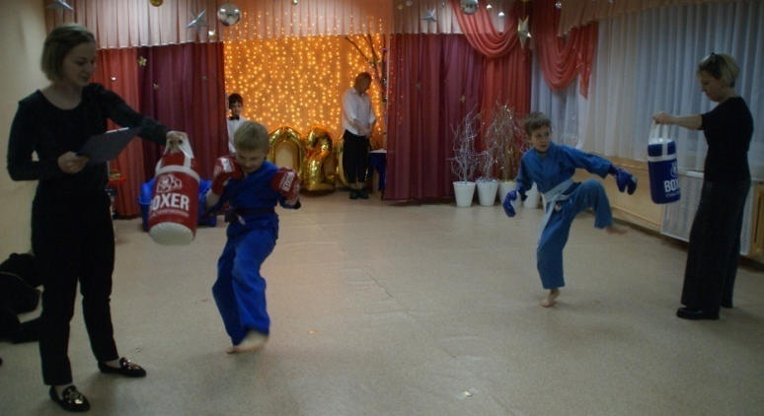
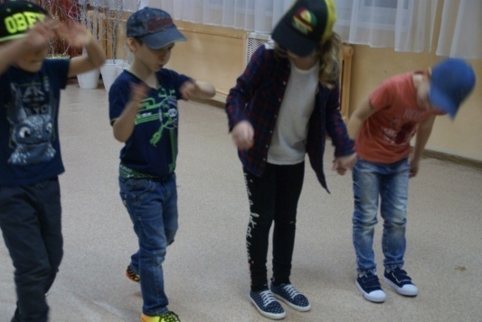
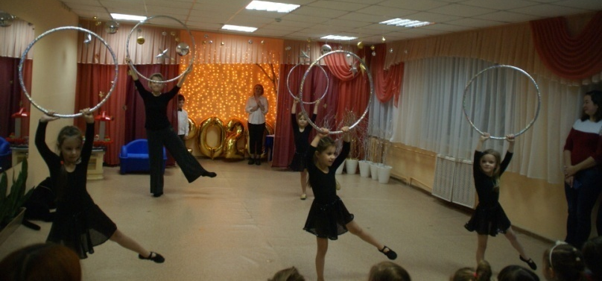
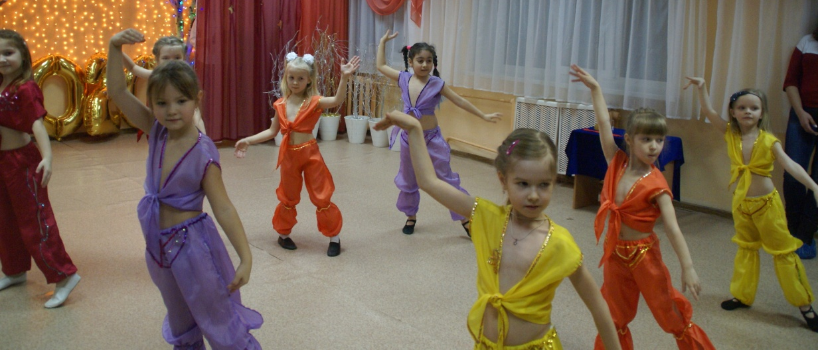
Начинаем концерт

Slide 13
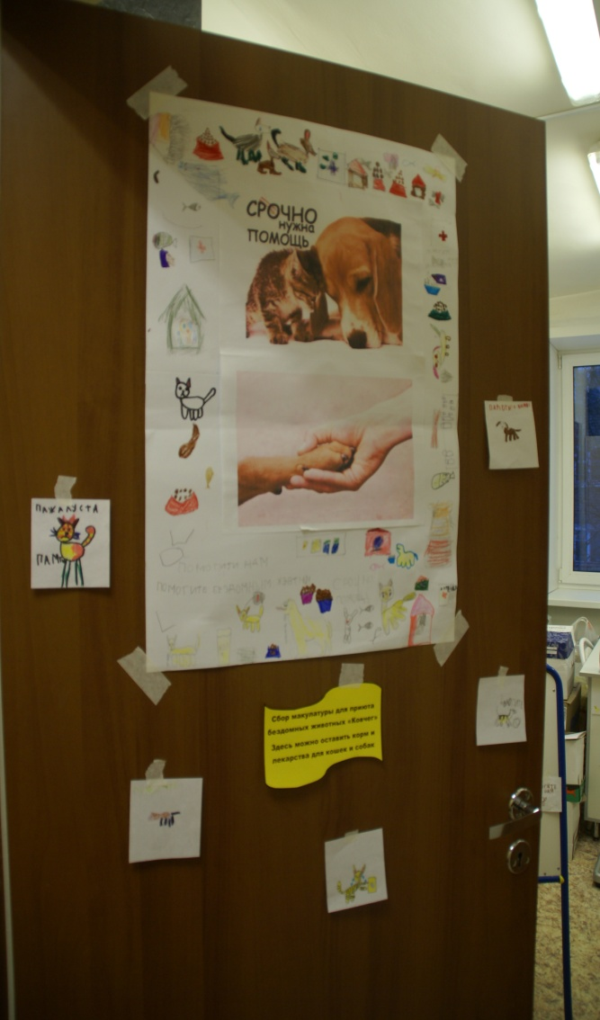
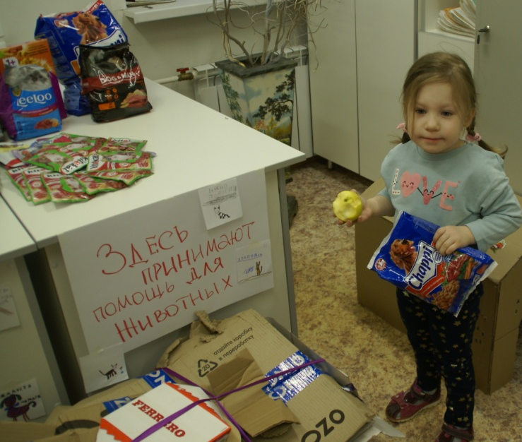
Помощь приюту для бездомных животных

Slide 14
Проект «Добрые крышечки»

Slide 15
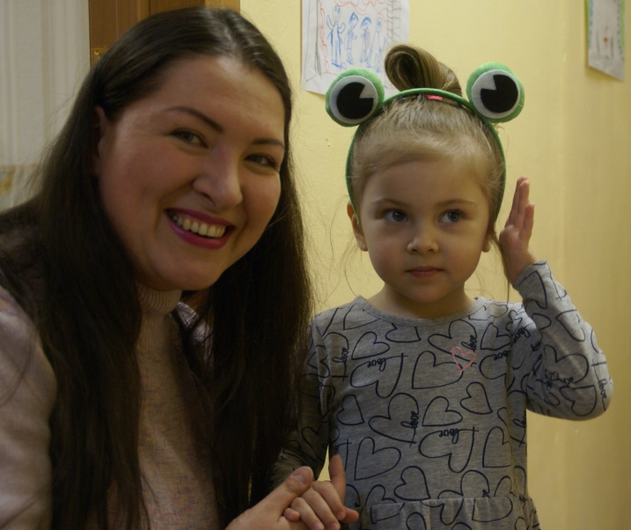
Учись доброму, тогда худое на ум не пойдёт. Пословица

